Slide 1
クリーンアーキテクチャ

Slide 2
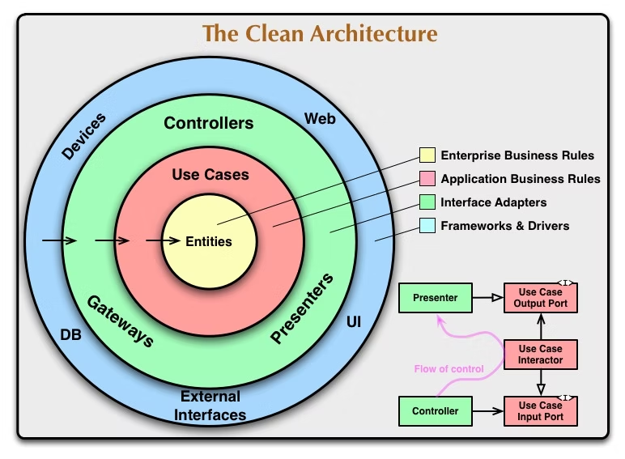
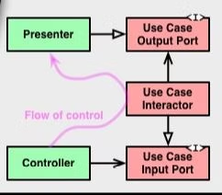
代表イメージ図
汎化
依存
汎化
依存

Slide 3
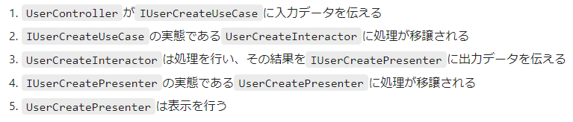
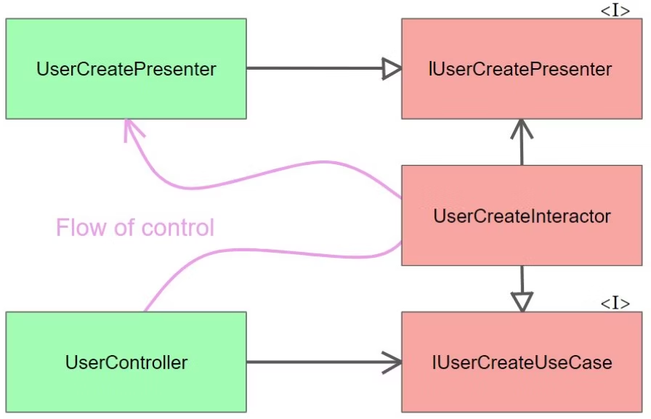
汎化
緑 ー緑は
直接アクセスしない
緑は赤にのみ依存するので
赤を介して処理が流れる
依存
汎化
依存

Slide 4
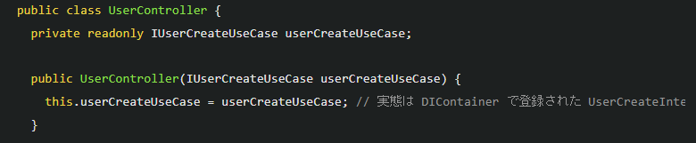
依存
IUserCreateUseCaseはinterface
実装クラスのすげ替えが容易
どの実装クラスを使用するかは…
DIContainer などを利用し、
プログラム起動時に抽象クラスとそれに紐づける具象クラスを結びつける設定を行う

Slide 5
メリット - テスト
大枠だけ作成すればテストができる
テストしたい部分以外はMocの実装クラスを用意して
DIContainer に設定すればいい
依存はinterfaceについているので、
MoCクラスのクラス名への編集が不要でクラスの差し替えが容易
再現性の低いテストが容易
再現性の低い現象が必ず起こるMoc実装クラスに
差し替えてテストすればいい
用意するのはそのMoc実装クラスと、DIContainer

Slide 6
なんでここ赤？
Presenerは緑
だけどinterfaceは赤
UseCaseの実装クラスと依存をつけるから
という理由で赤？

Slide 7
Viewとのつながり
わからない
MVVMパターン

Slide 8
どうしたら活用できる？

